Slide 1
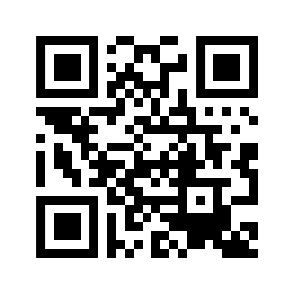
Иновации в действие 2023г.

Slide 3
Въведение на предмета „Основи на програмирането“
programiram.com
Иновативна система за обучение под форма на образователна игра
визуално и уеб програмиране в интерактивна среда
Нов учебен предмет
1 час седмично
Учителският екип натрупва опит.

Slide 4
Времева линия
2018
2018/2019
2019/2020
2020/2021
Начало
на
иновацията
Въвеждане на предмета “Основи на програмирането” за 5. клас
2023
Въвеждане на предмета “Основи на програмирането” за 6. клас
Край
на
иновацията
Въвеждане на предмета “Основи на програмирането” за 7. клас

Slide 5
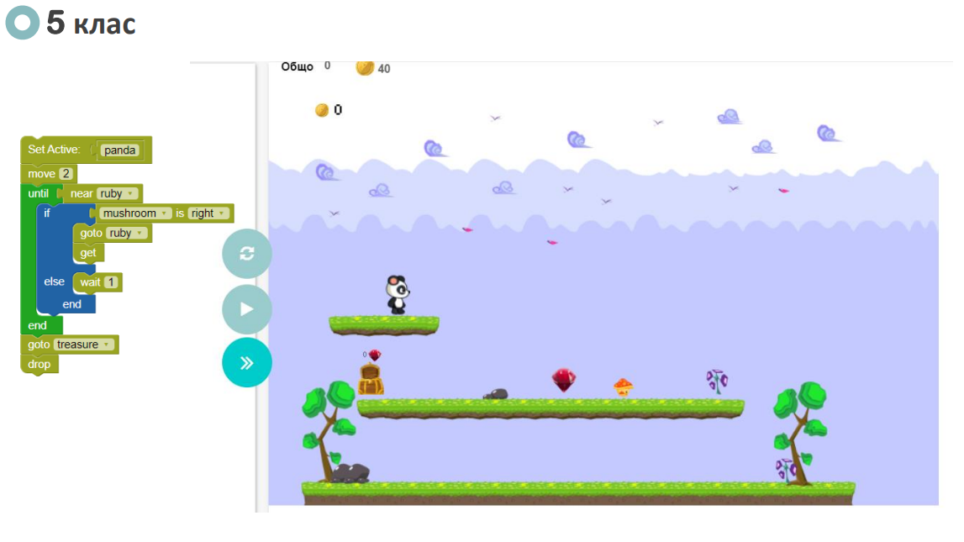

Slide 6
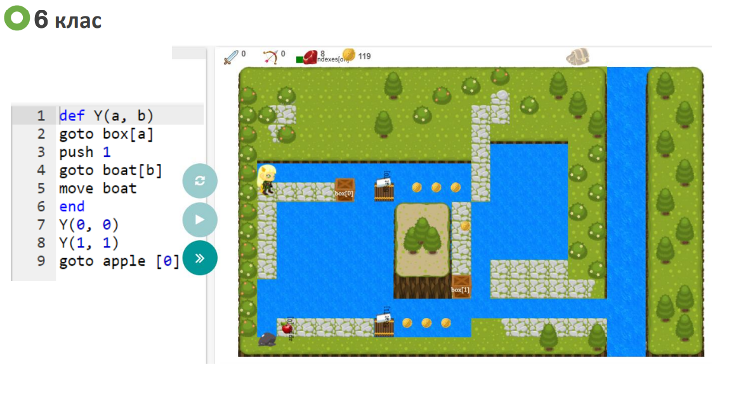

Slide 7
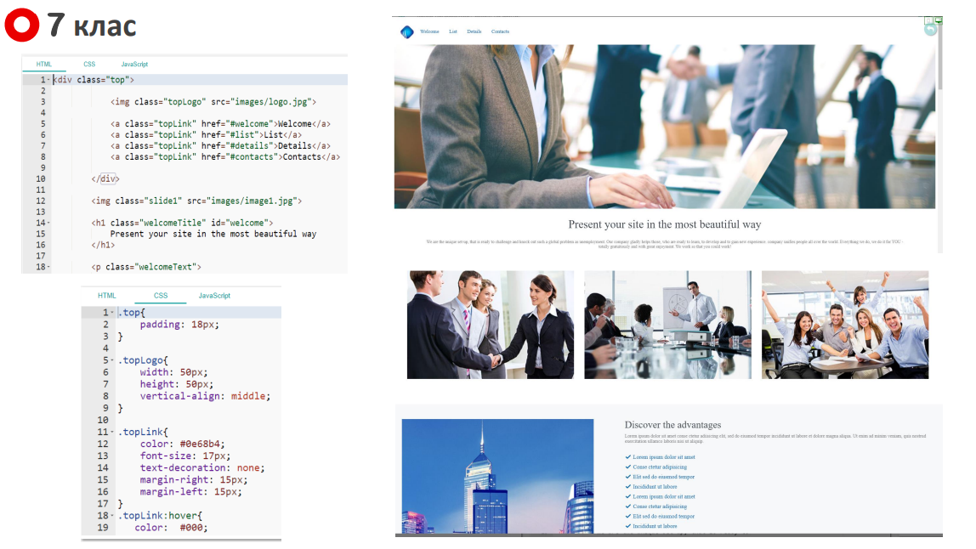

Slide 9
Въведение в STEM и програмиране 5. клас
Нов учебен предмет и нова учебната програма, организирана на модули.
На учениците се поставят задачи или проекти от реалния свят и се прилагат знания от различни дисциплини.
116 ученици от 5. клас;
1 час седмично;
2 учители.
Обединяване на два учебни часа в един, които се провеждат през II срок.
Учителският екип натрупва опит.

Slide 10
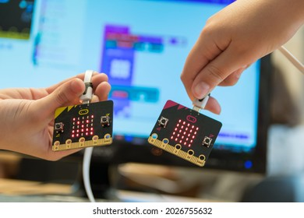
Модули
01
02
Работа с MicroBit
Работа в екип и планиране
на проекти

Slide 11
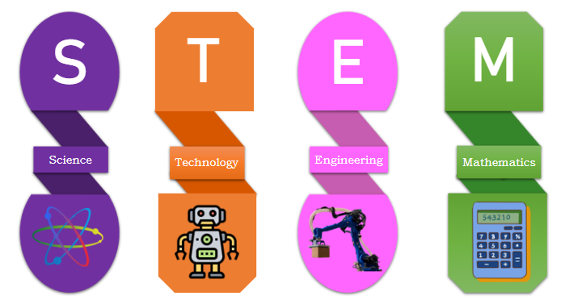
Модули
04
03
Работа с Lego Spike Prime
Инфографика

Slide 12
Национален кръг на състезание по ИТ „IT Знайко“

Slide 13
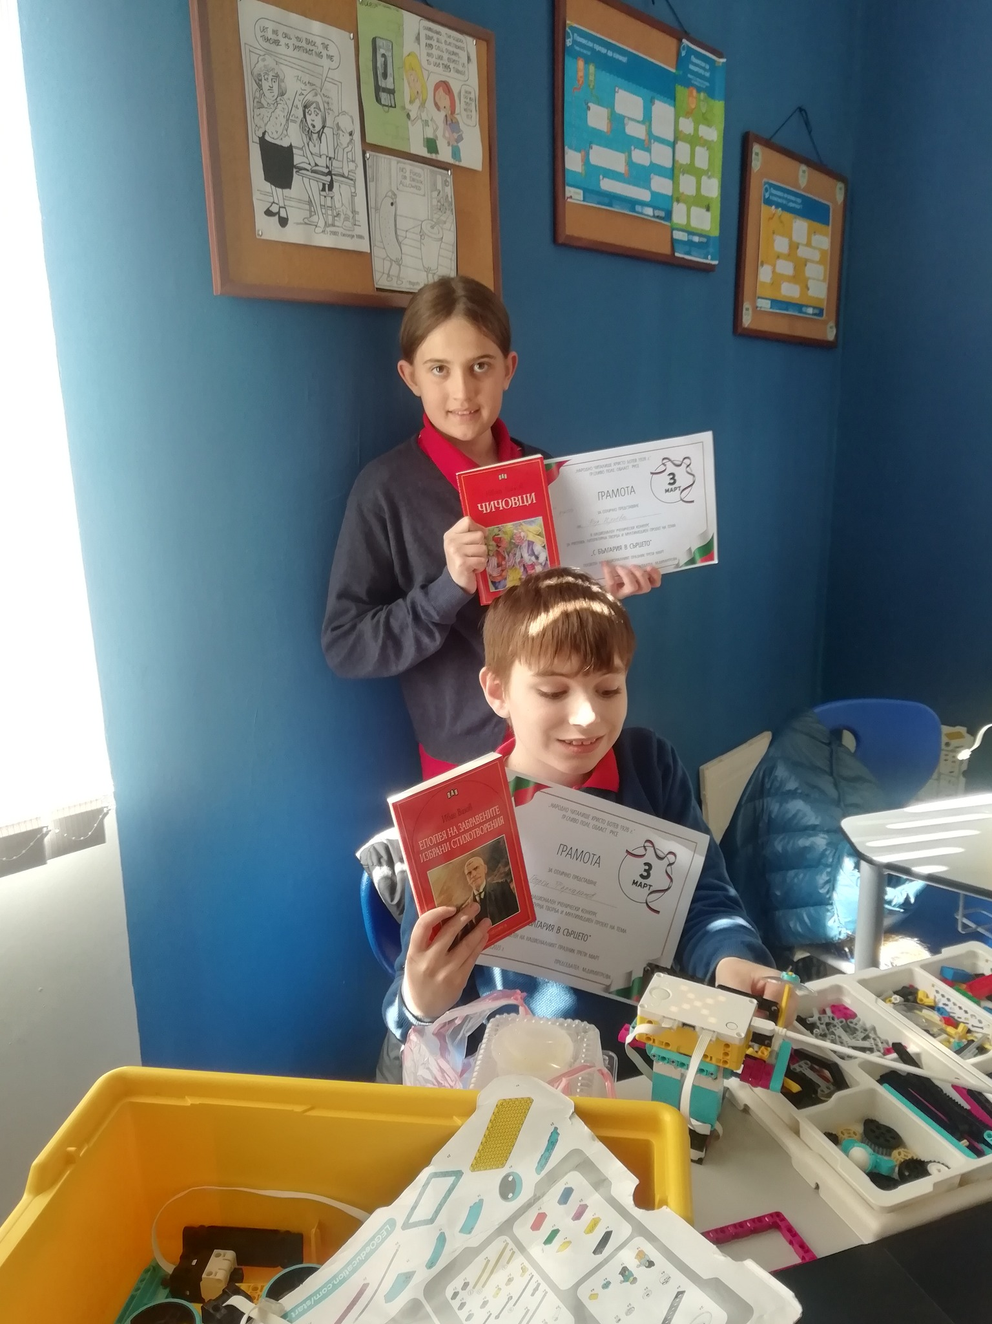
Национален ученически конкурс
Георги Търкаланов, 5.а клас Ния Илиева, 5.в клас -
второ и трето място в националния ученически конкурс
"С България в сърцето", посветен на Трети март, "Мултимедиен проект"

Slide 14
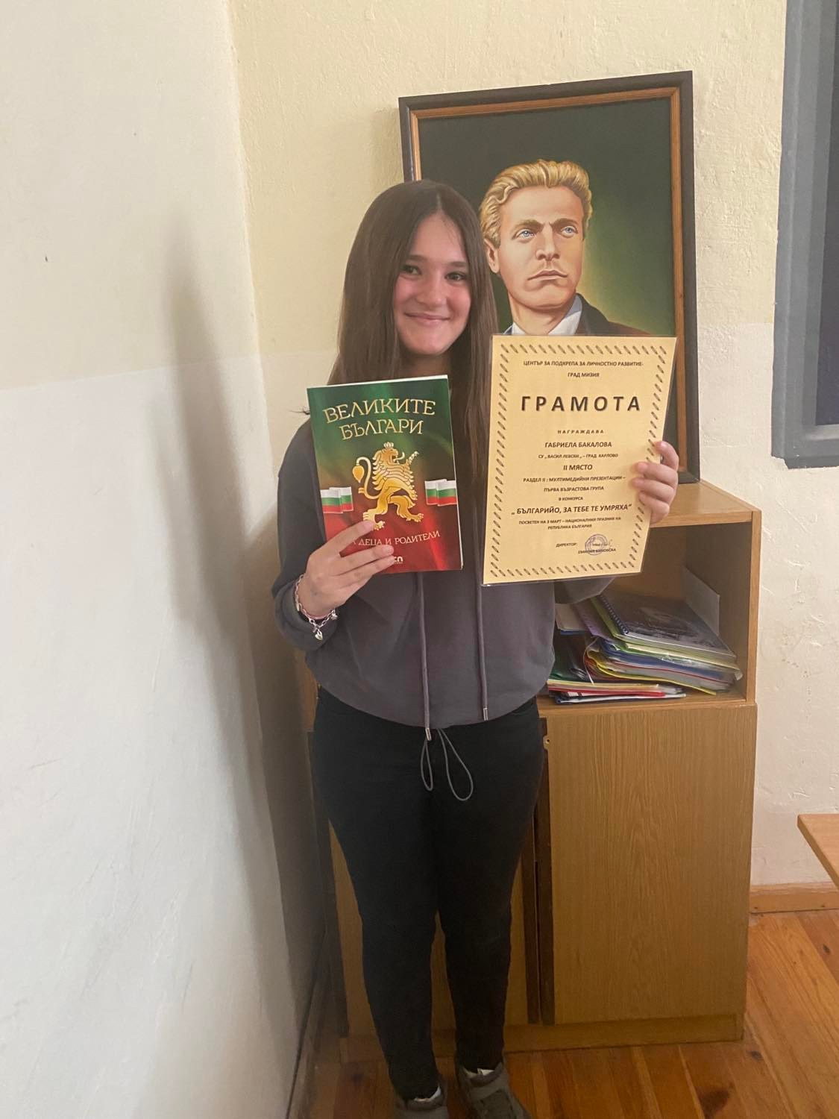
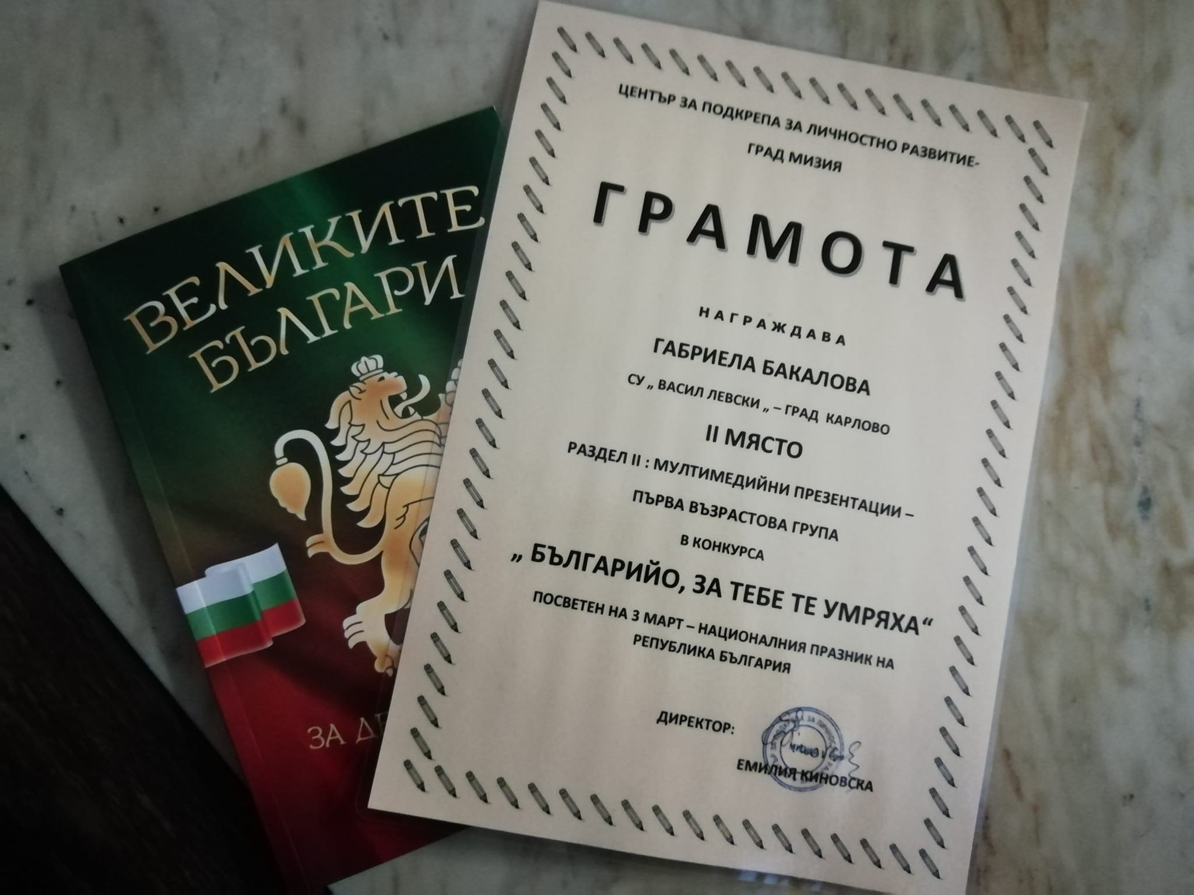
Национален ученически конкурс
Габриела Бакалова, 5а. клас, второ място в раздел "Мултимедийни презентации" в конкурса "Българийо, за тебе те умряха".

Slide 15
Даниел Панайотов с 64 точки
Габриела Стойчева с 52 точки

Slide 16
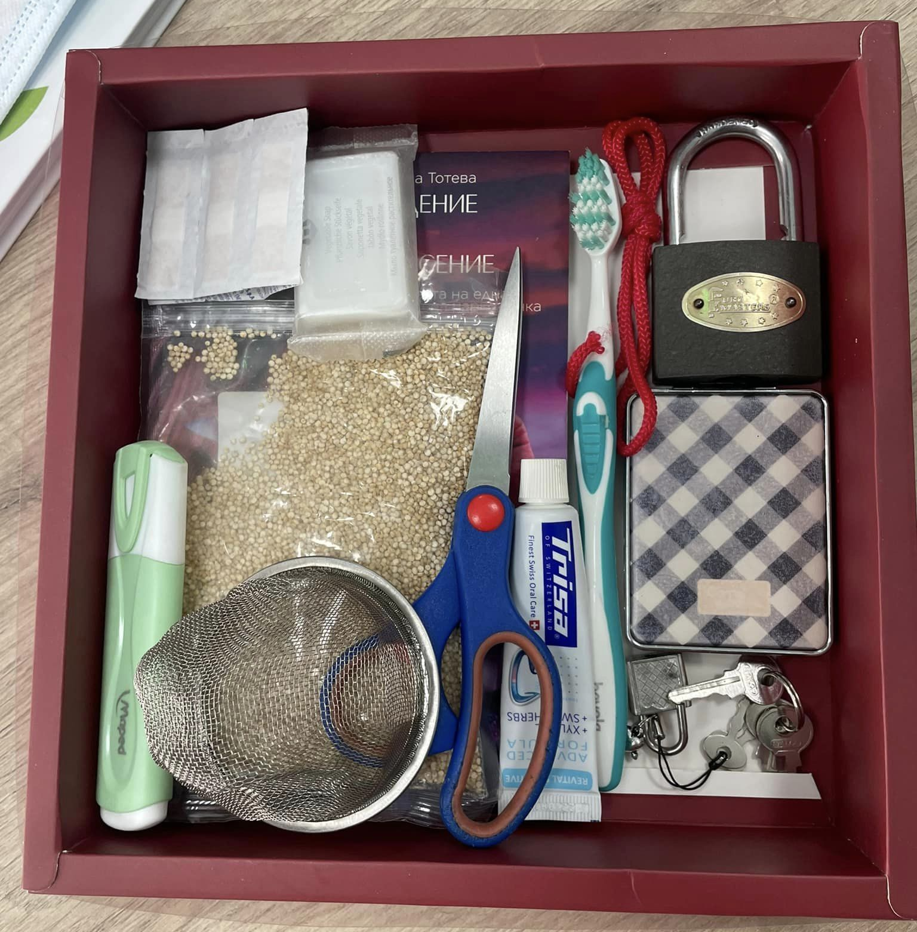
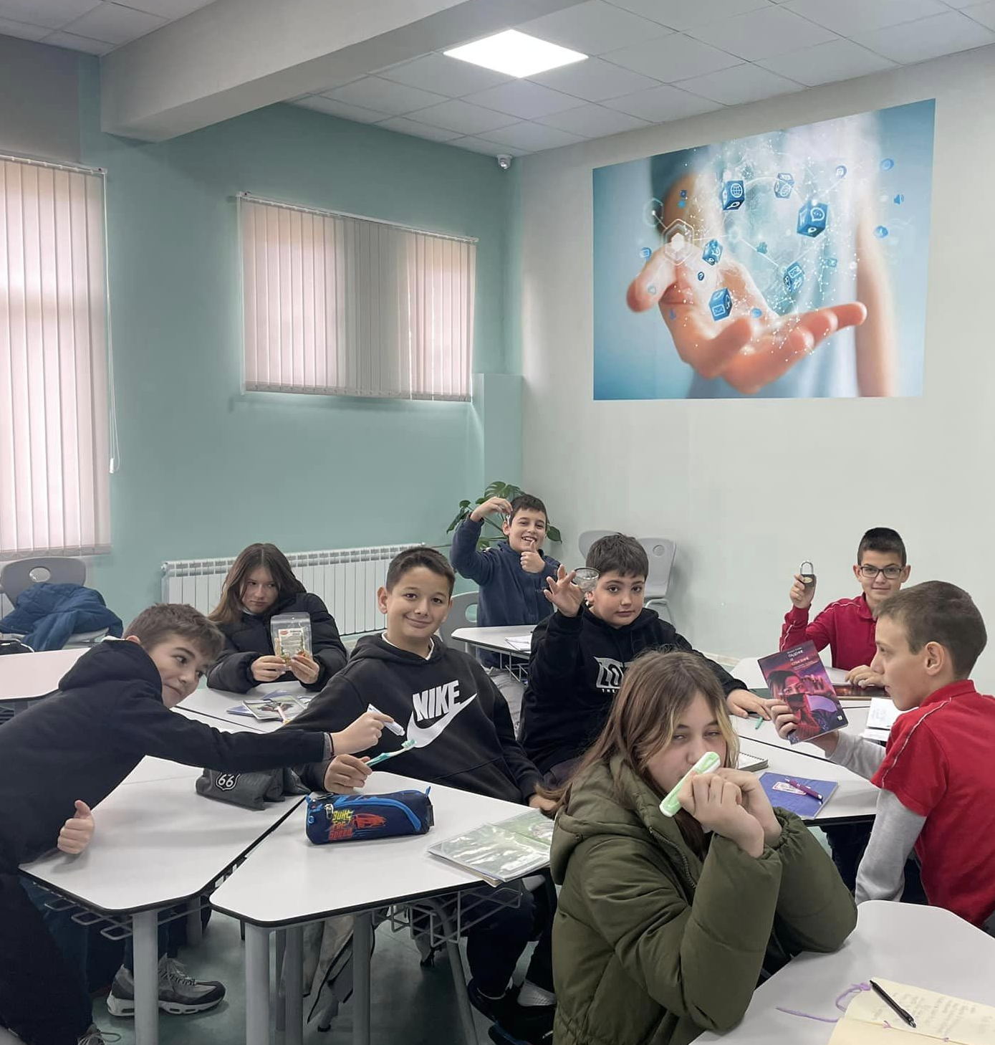
Безопасен интернет

Slide 17
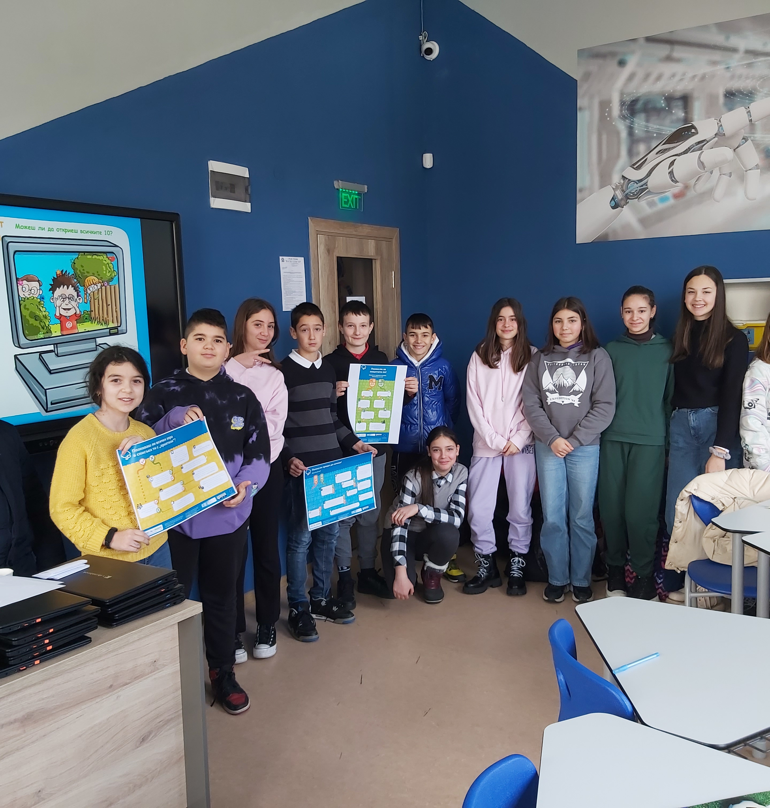
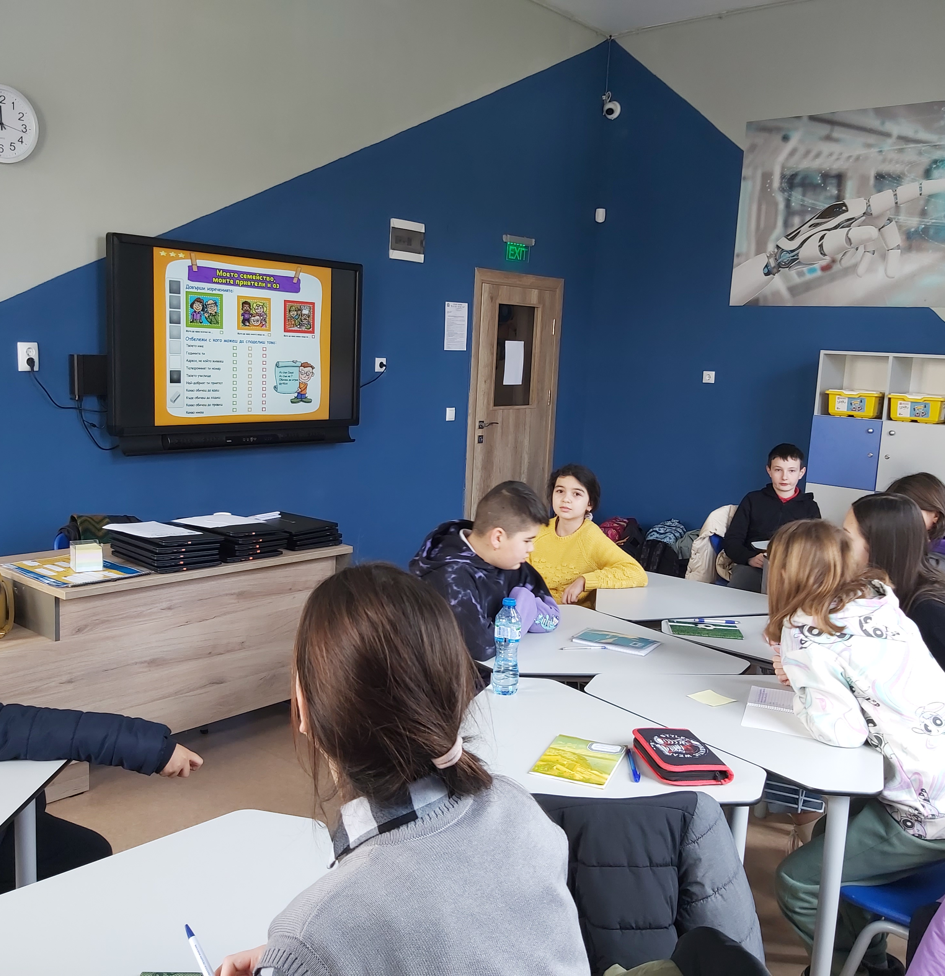
Безопасен интернет

Slide 18
Въведение в STEM и програмиране 6. клас
STEM проекти, интегриращи уроци по математика, ИТ, природни науки, програмиране, чужд език, български език
Иновативен метод на преподаване
138 ученици от 6. клас;
1 час седмично;
3 учители.
Обединяване на два учебни часа в един, които се проведоха през I срок.
Нова учебната програма, организирана на модули.

Slide 19
Модули
01
02
03
04
Развитие на Soft Skills
Електронни елементи, електронни вериги
Роботика: Lego Spike Prime, Edison, InO-Bot, Photon
Проекти

Slide 20
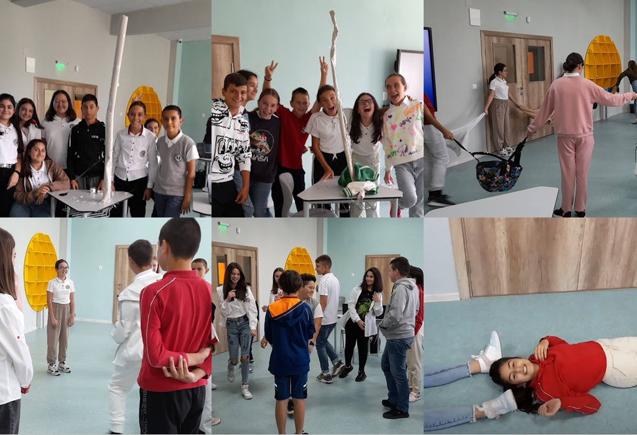
Модули
01
Soft Skills

Slide 21
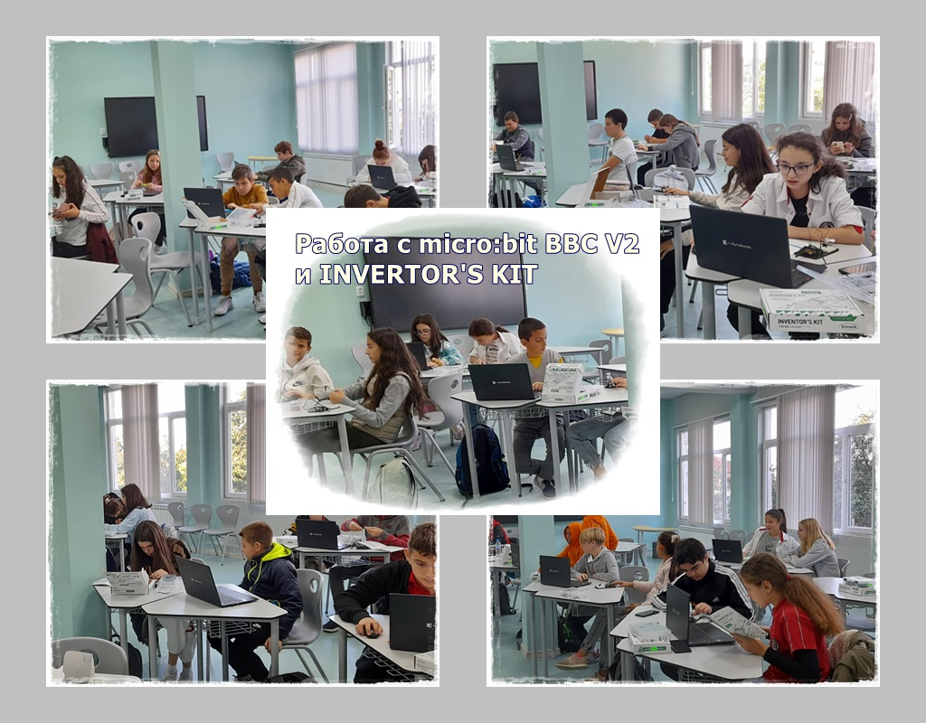
Модули
02

Slide 22
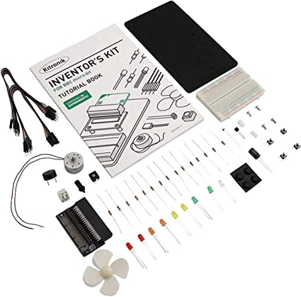
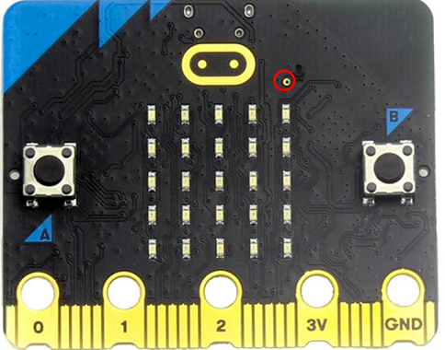
makecode.microbit.org

Slide 23
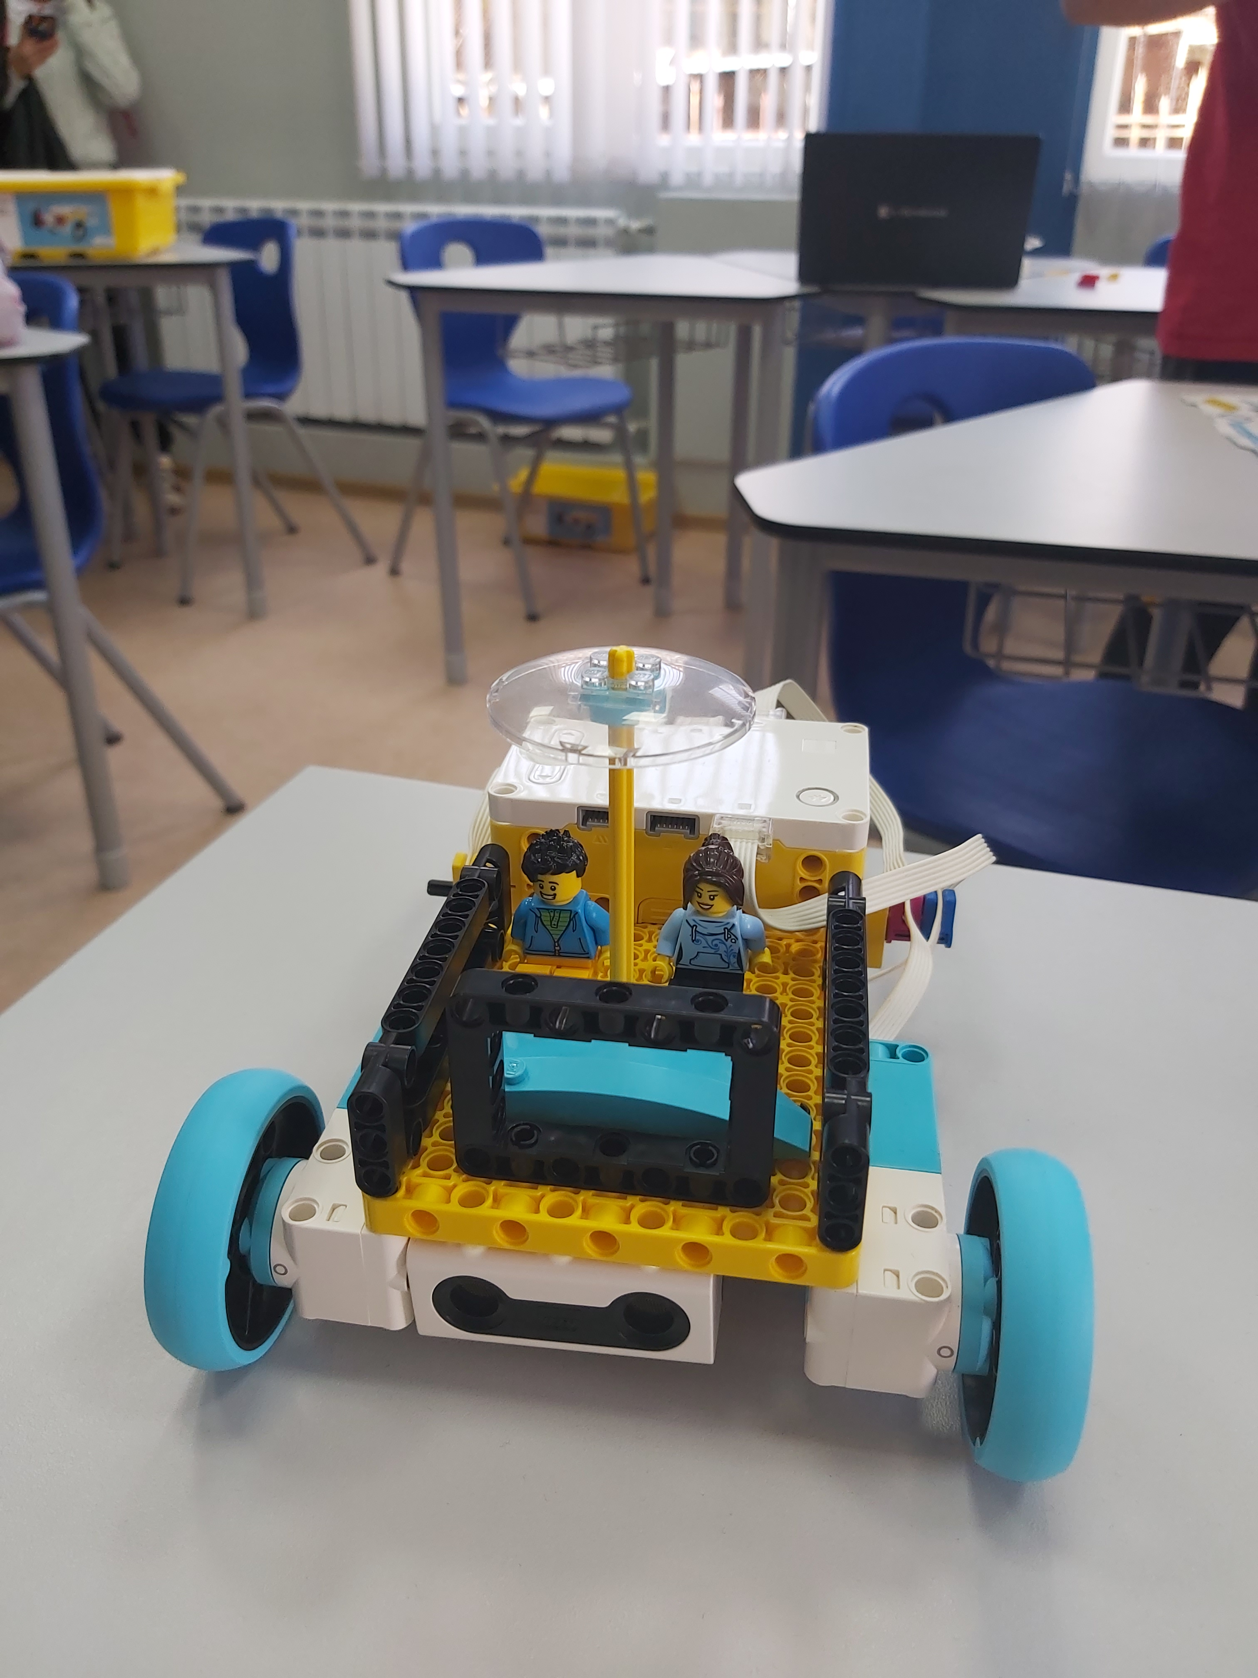
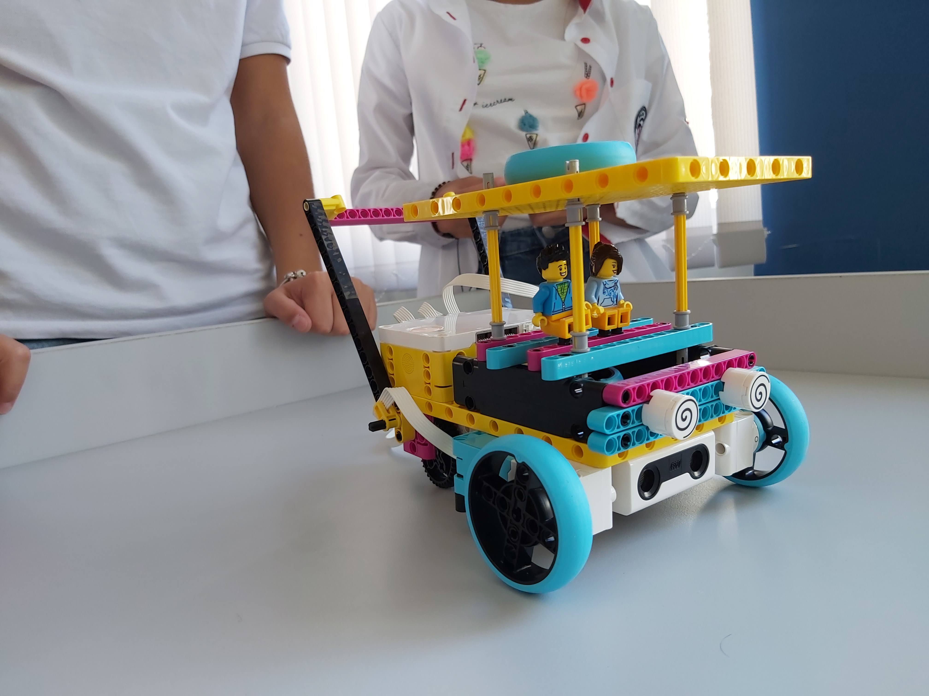
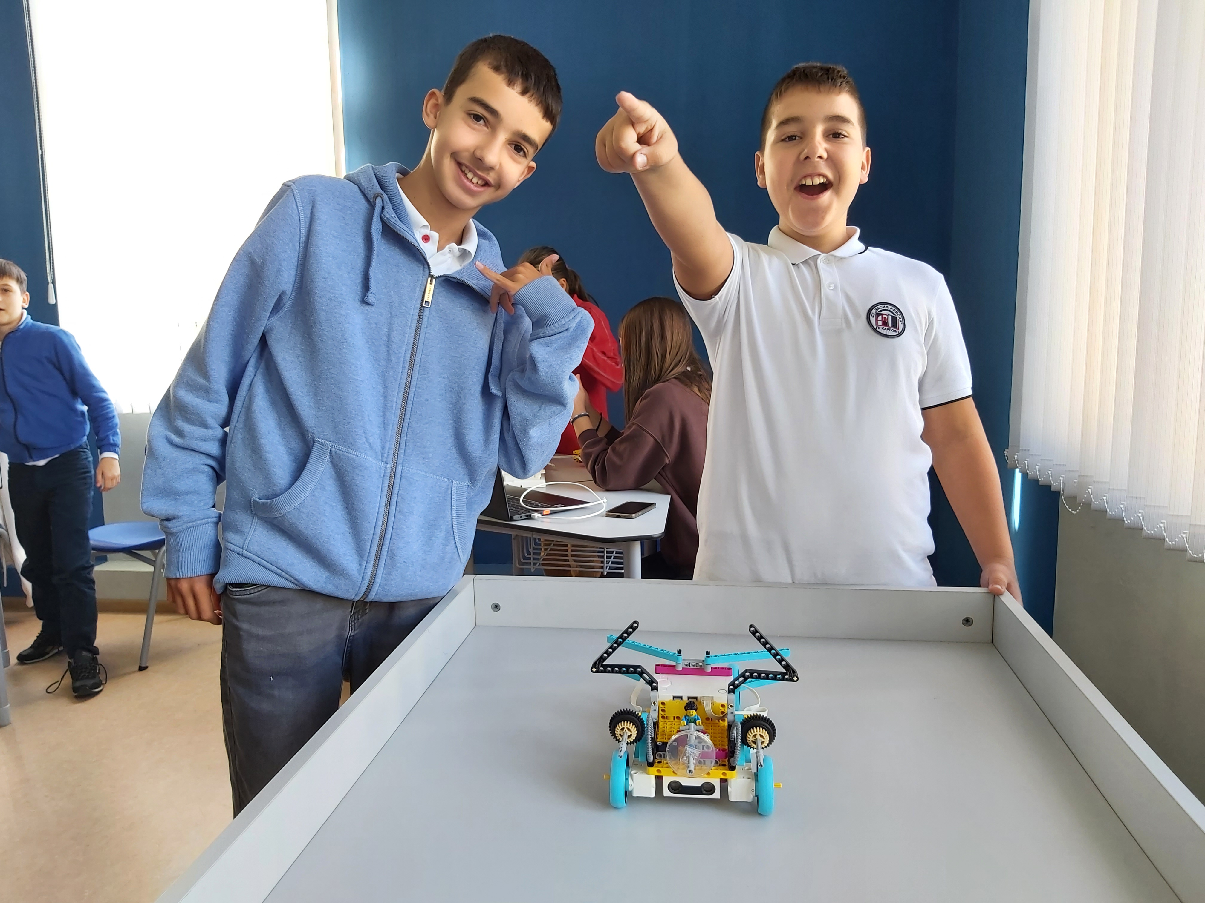
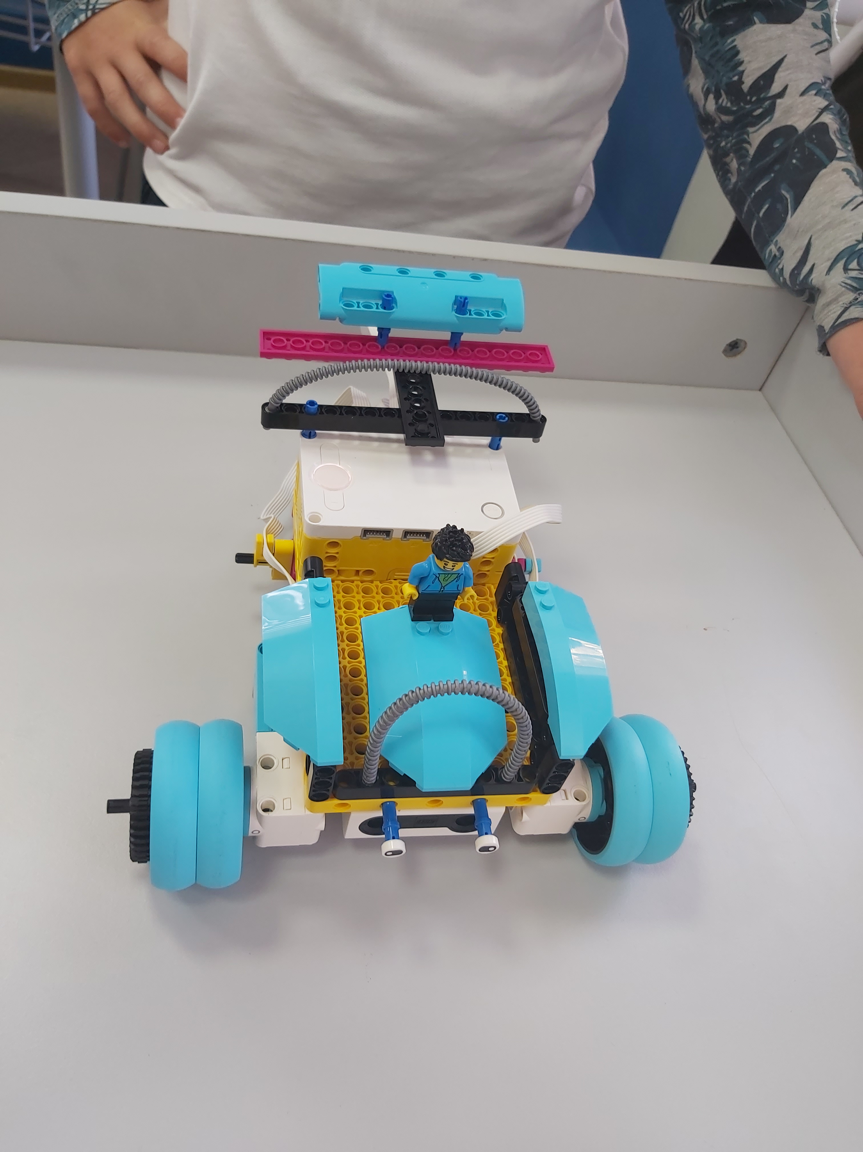
Роботика: Lego Spike Prime
03

Slide 24
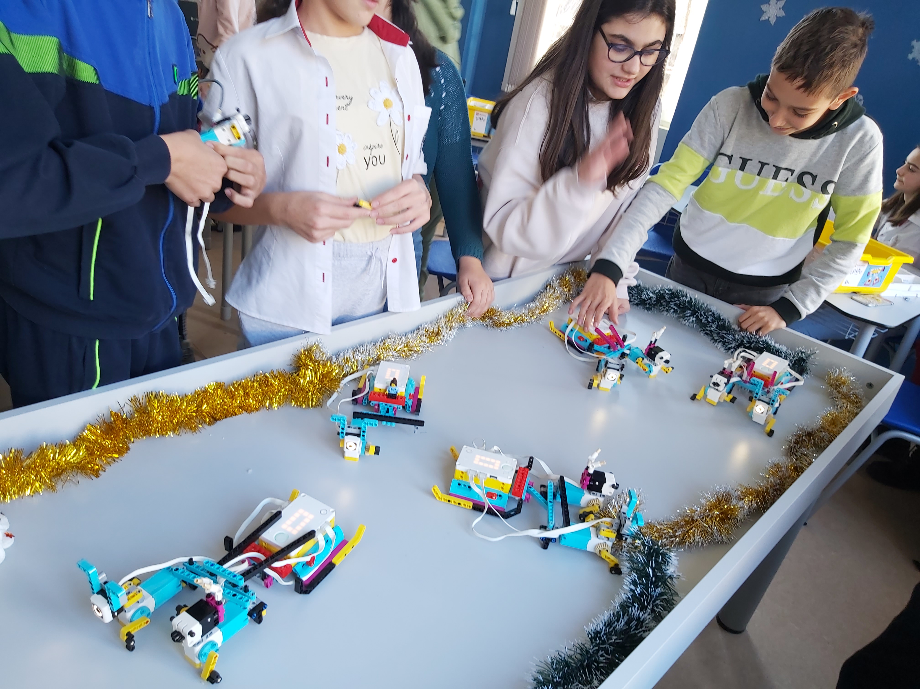
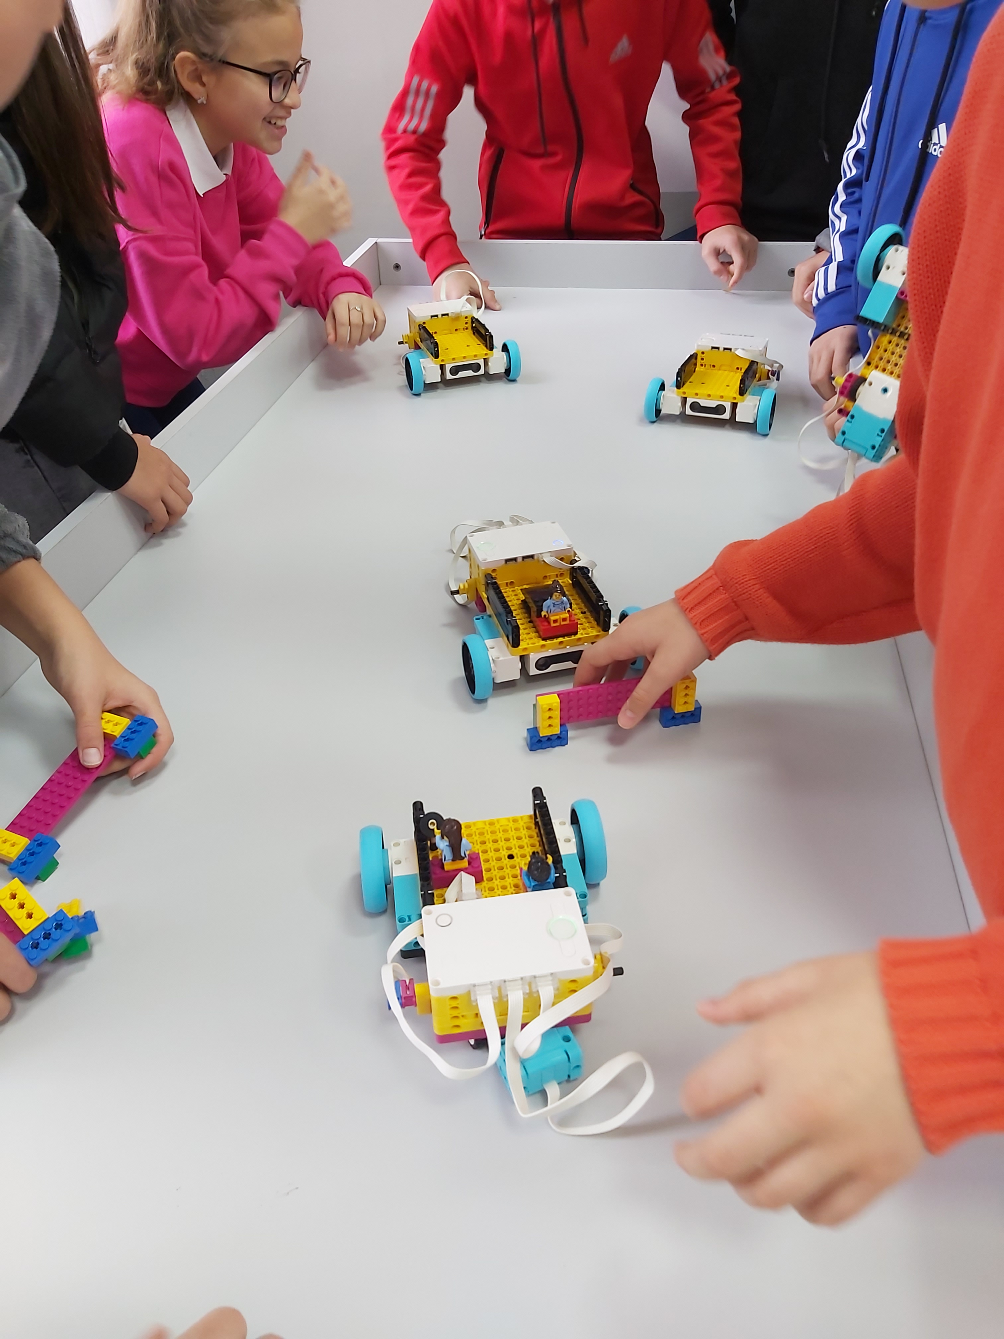
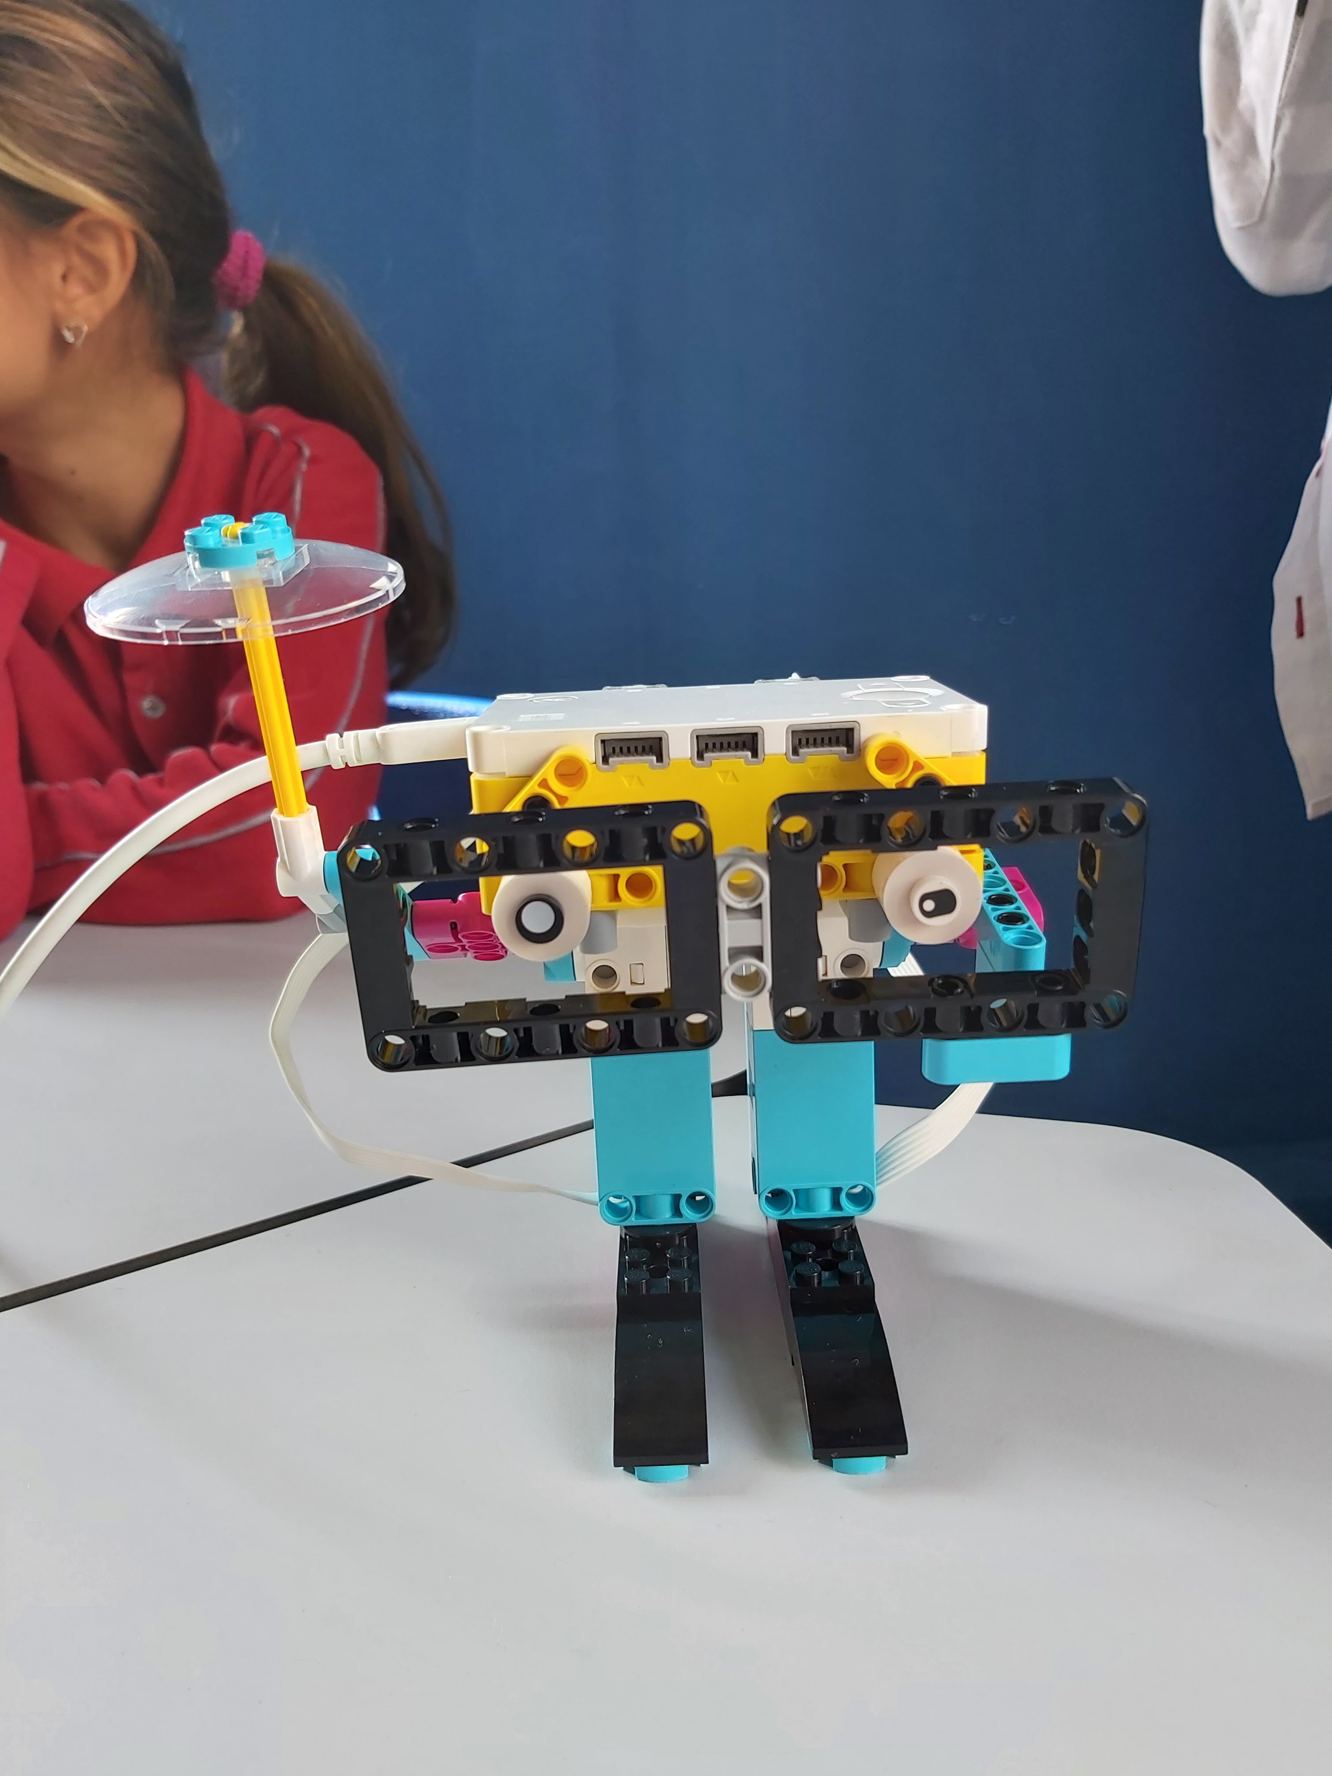
Роботика: Lego Spike Prime
03

Slide 25
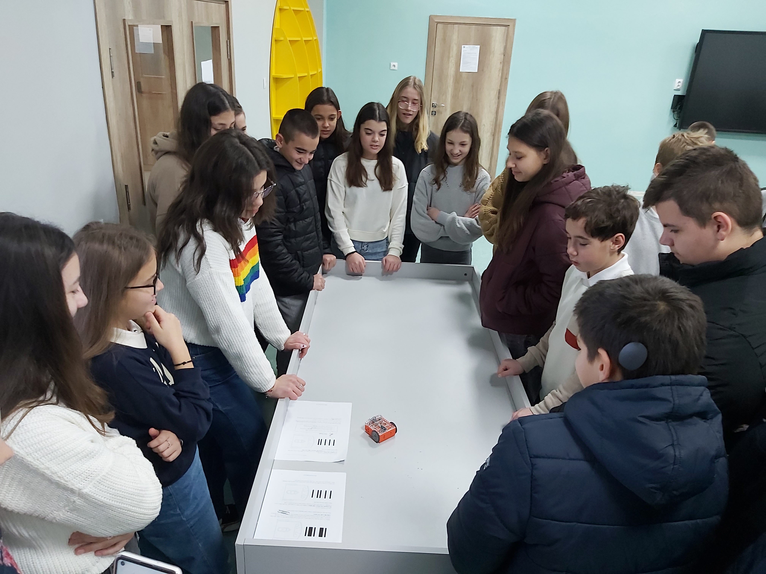
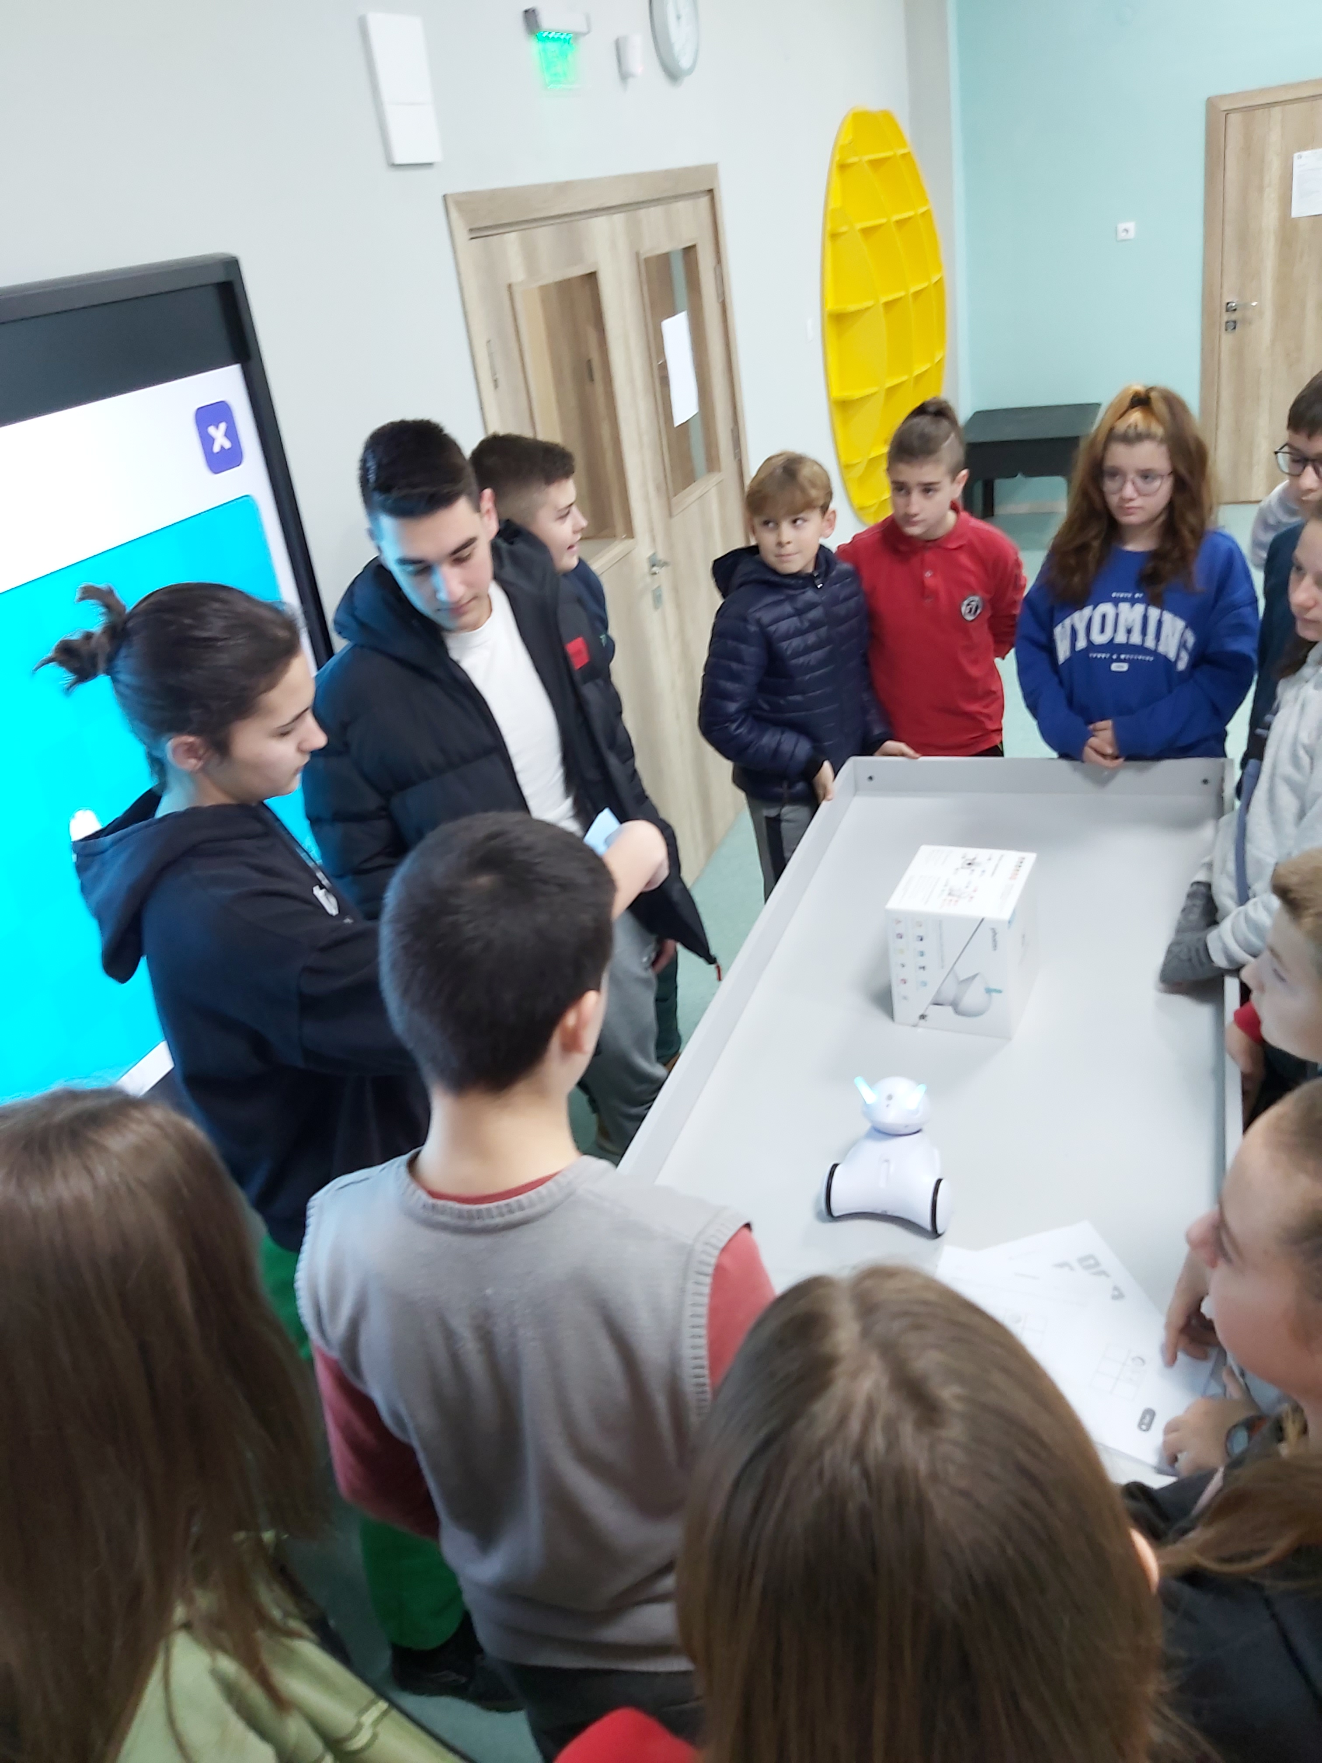
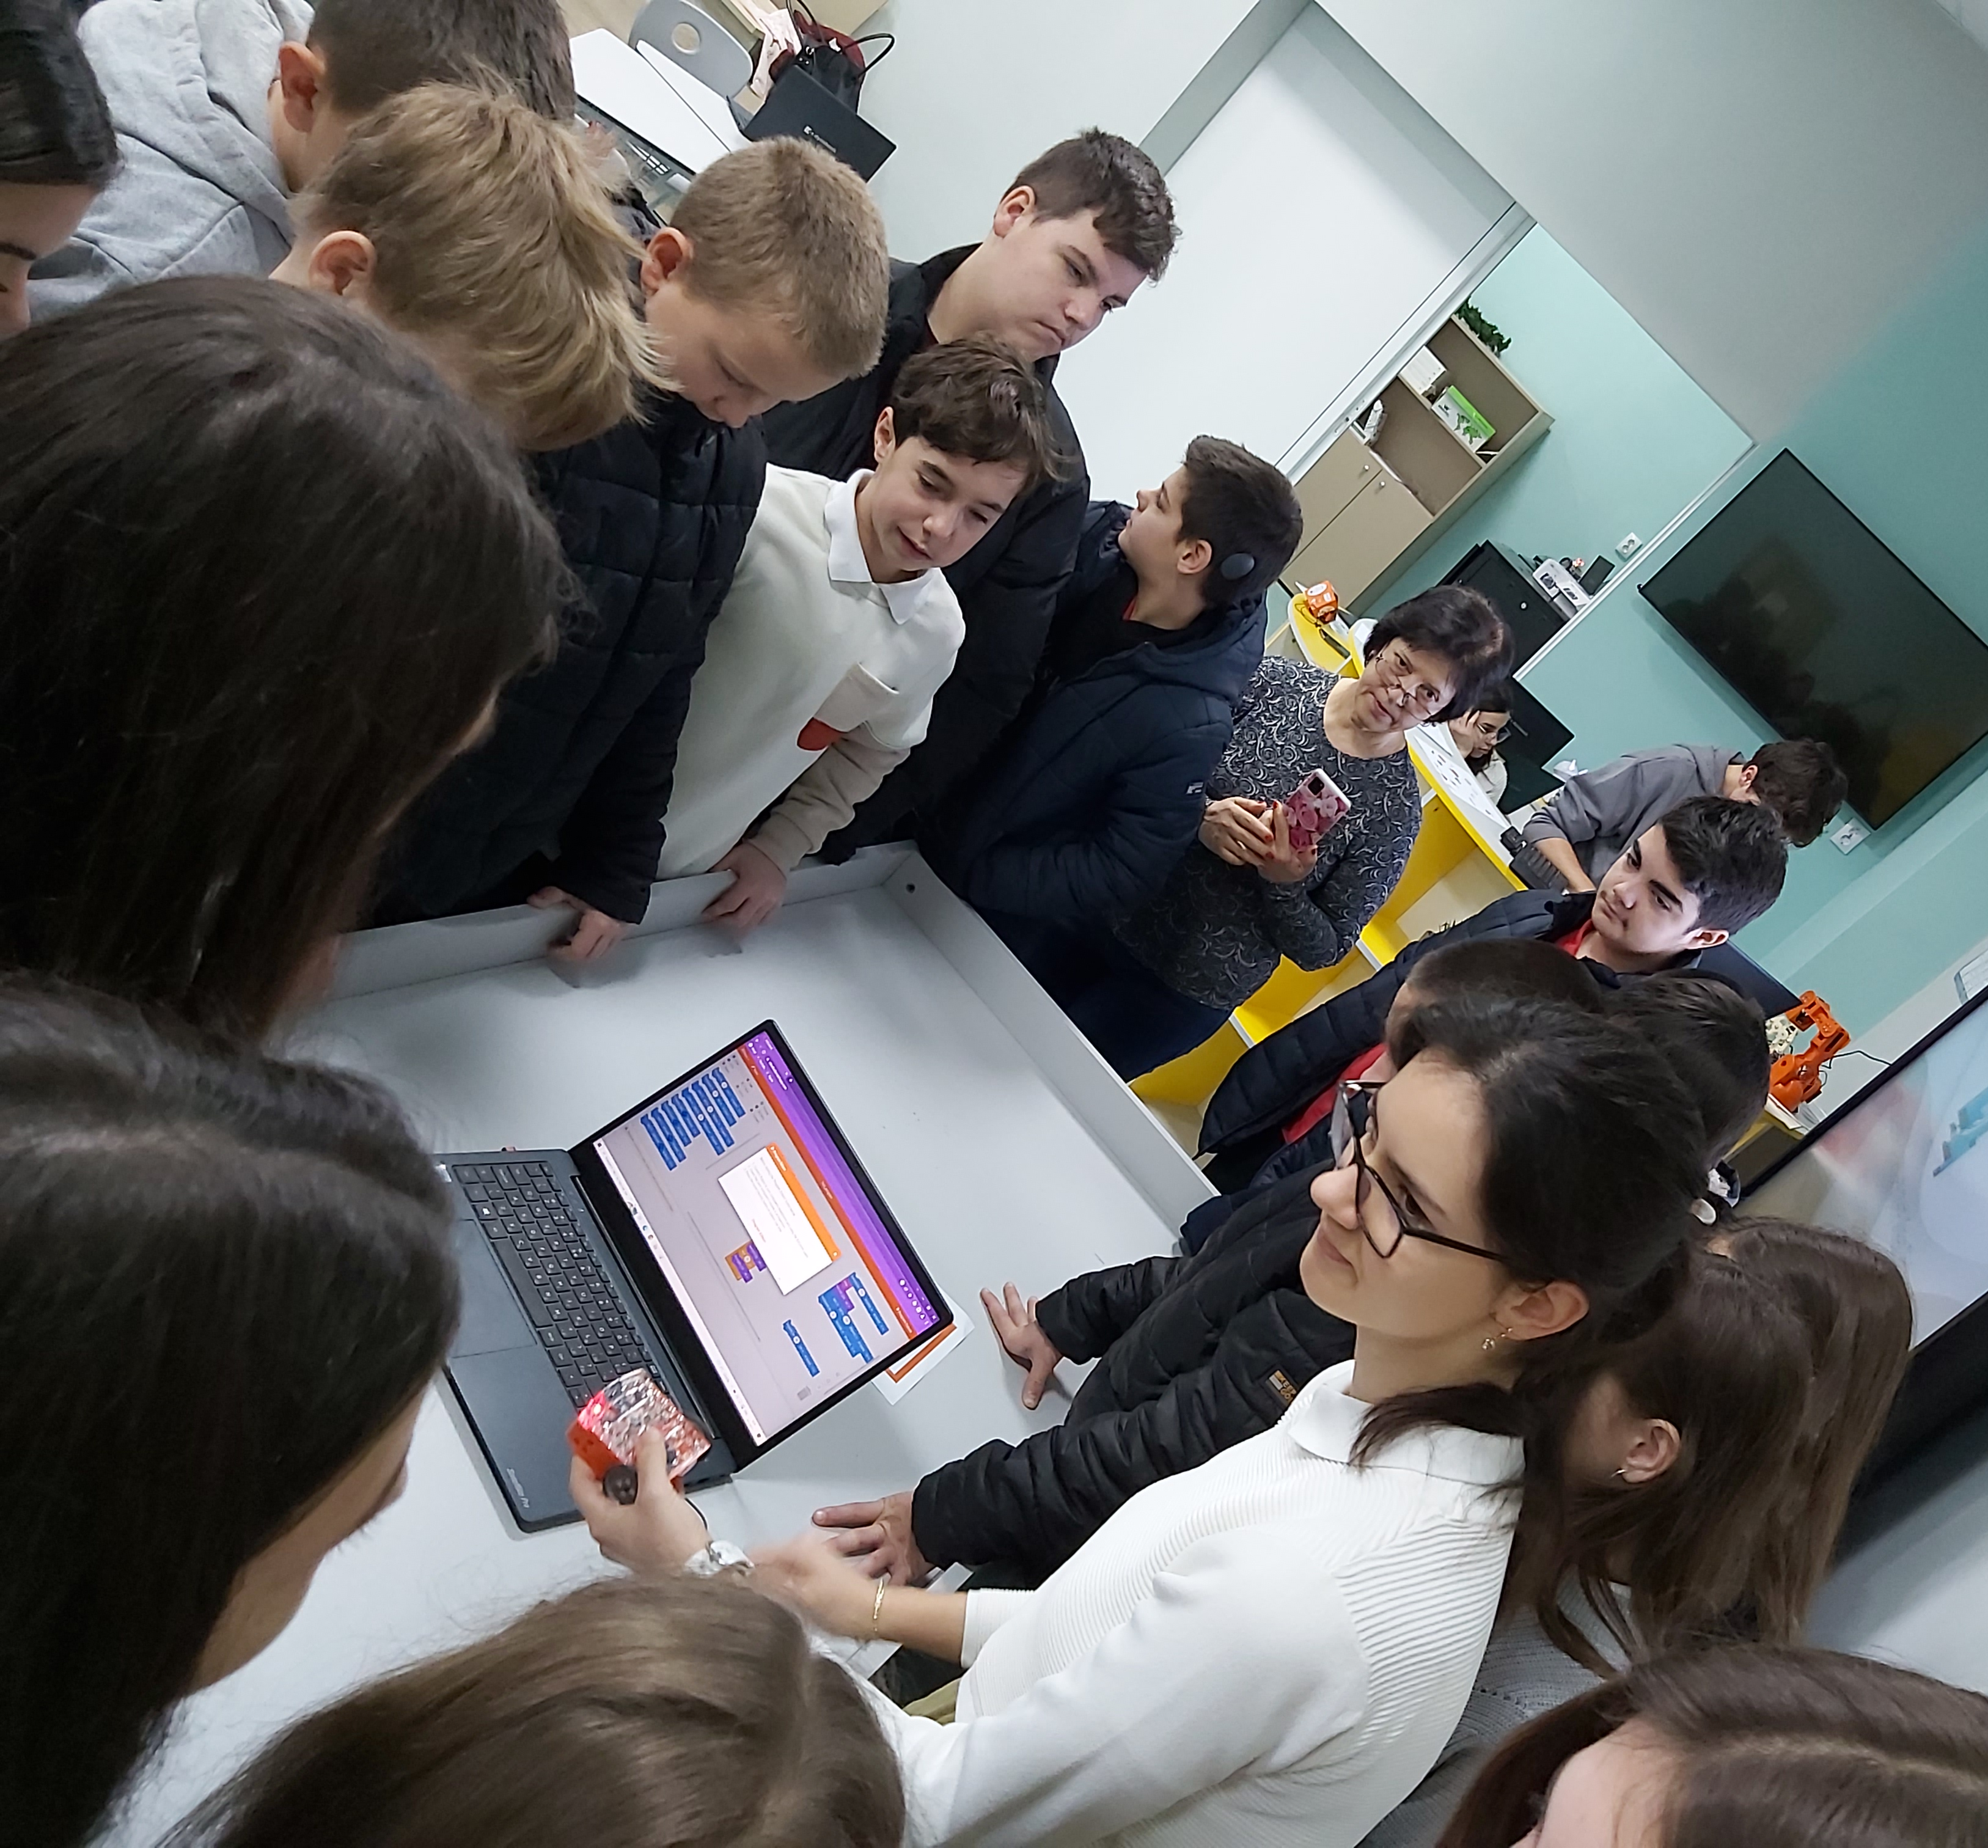
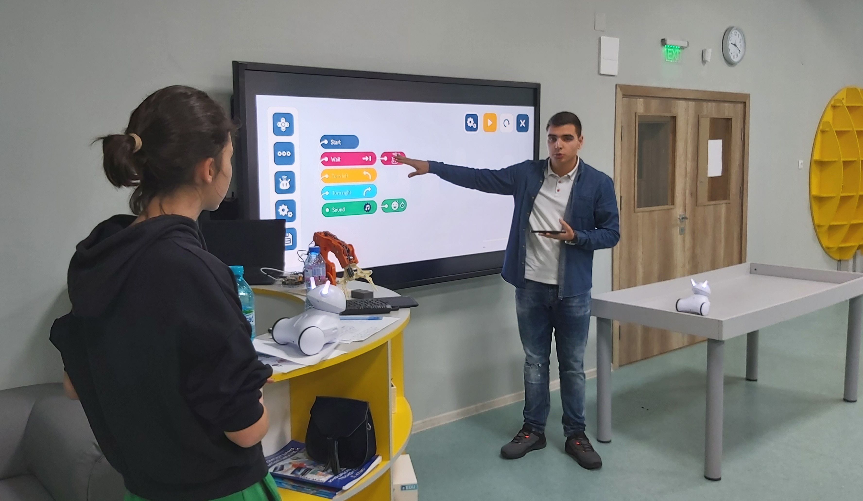
Роботика: Edison, InO-Bot, Photon
03

Slide 26
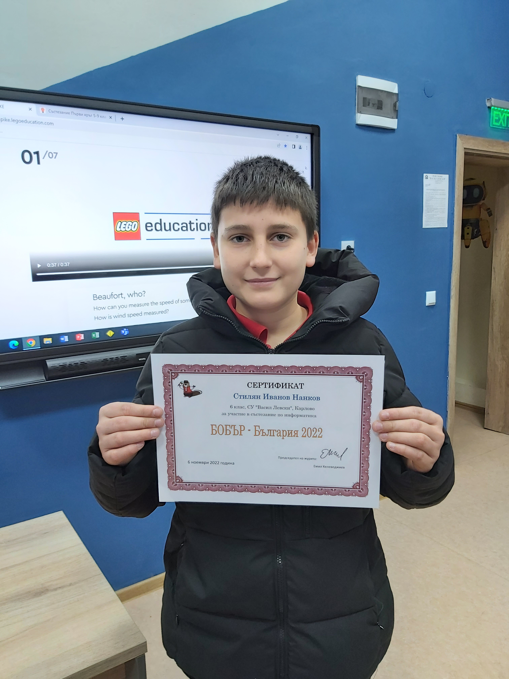
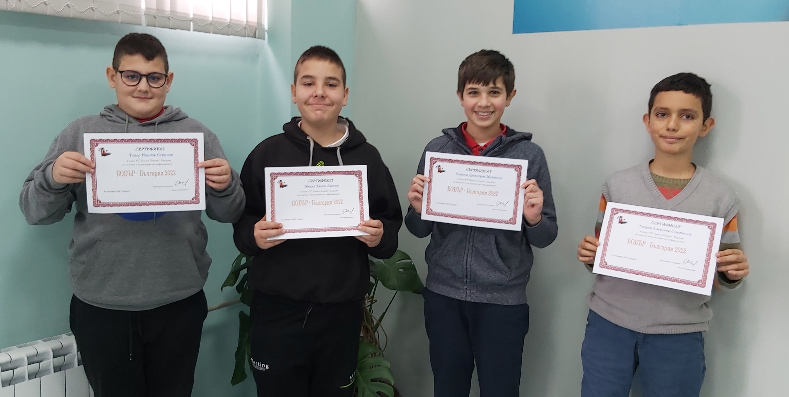
Състезания – 6. клас
IT Знайко
Бобър
Симеон Метаксов
78 точки
Георги Стамболов
79 точки

Slide 27
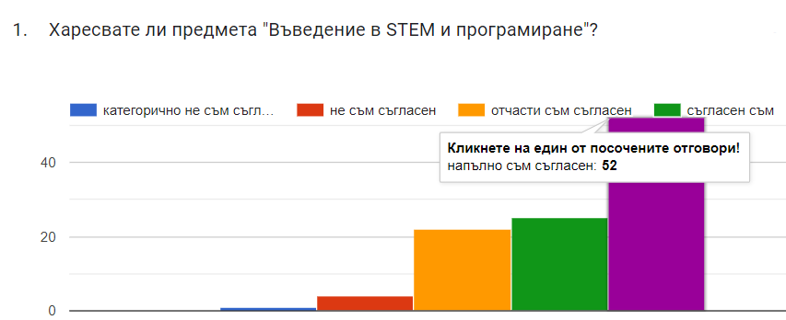
Анкета – 6. клас

Slide 28
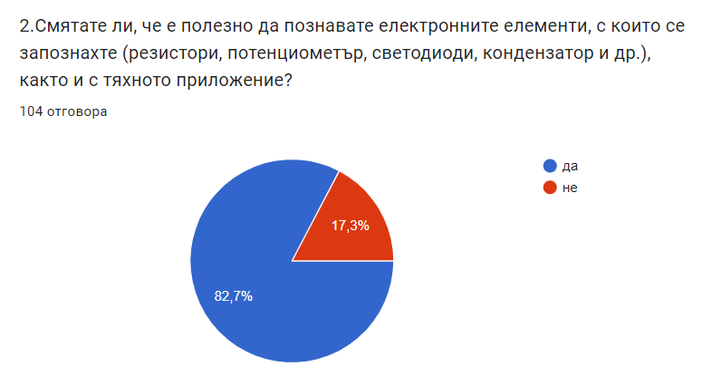
Анкета – 6. клас

Slide 29
Анкета – 6. клас

Slide 30
Анкета – 6. клас
Логическо мислене
Въображение
Творчество
Паметта, смятането и логиката
Познания за околния свят
Интерес към дигиталния свят
Умения да създавам роботи
Кодиране
Креативност
Изобретателност
Самостоятелност
Отчаяние – 2 ученици

Slide 31
Анкета – 6. клас

Slide 32
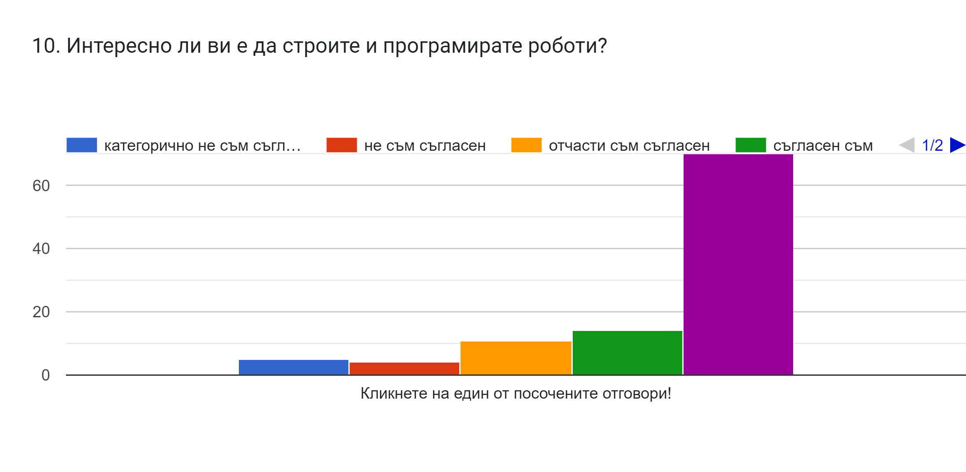
Анкета – 6. клас

Slide 33
Анкета – 6. клас

Slide 34
гр. Карлово ул. „Стремски полк“ №6 тел: 0335 95593 e-mail:
sou_v_levski_karlovo@abv.bg
http://soulevski-karlovo.com/

